Slide 1
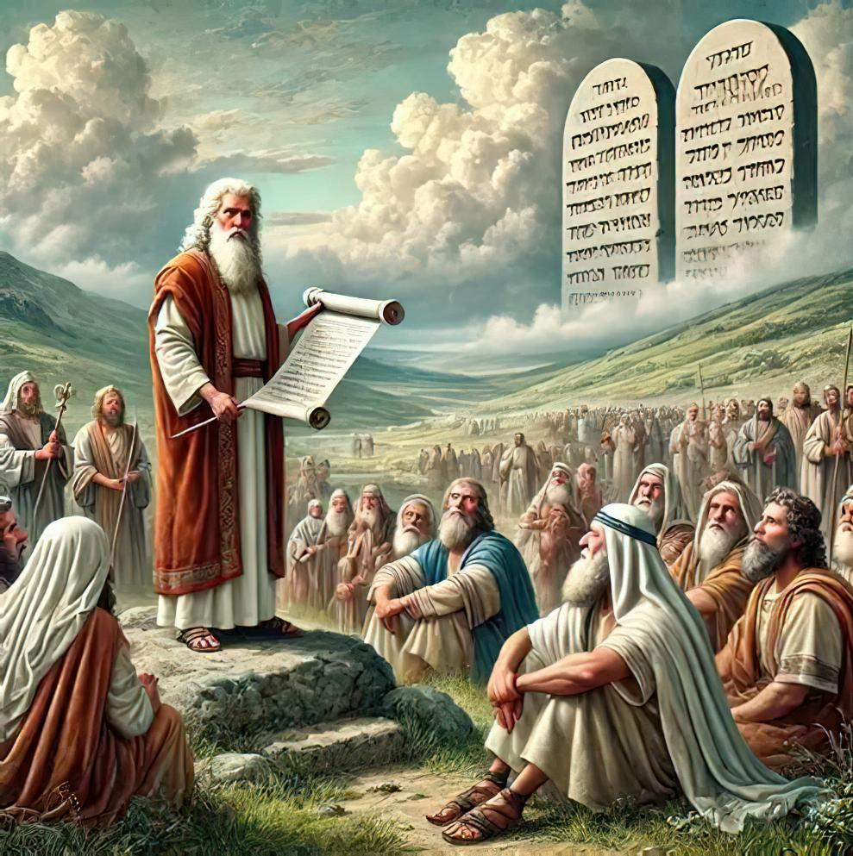
ആത്യന്തിക വിശ്വസ്തത: ഒരു യുദ്ധമേഖലയിൽ ആരാധന
പാഠം 07 നവംബർ 15, 2025

Slide 2
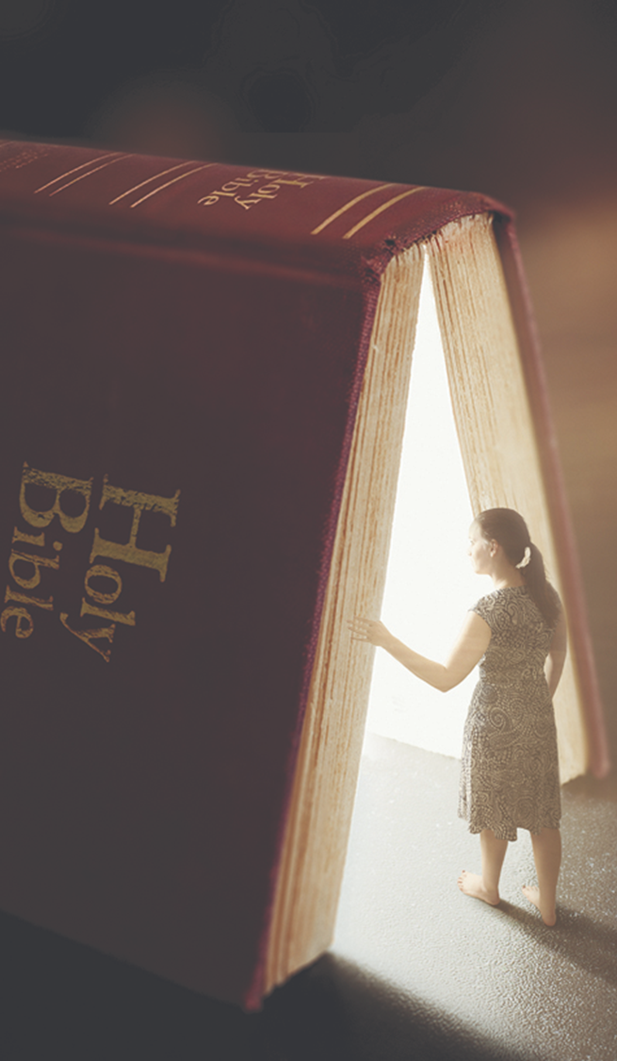
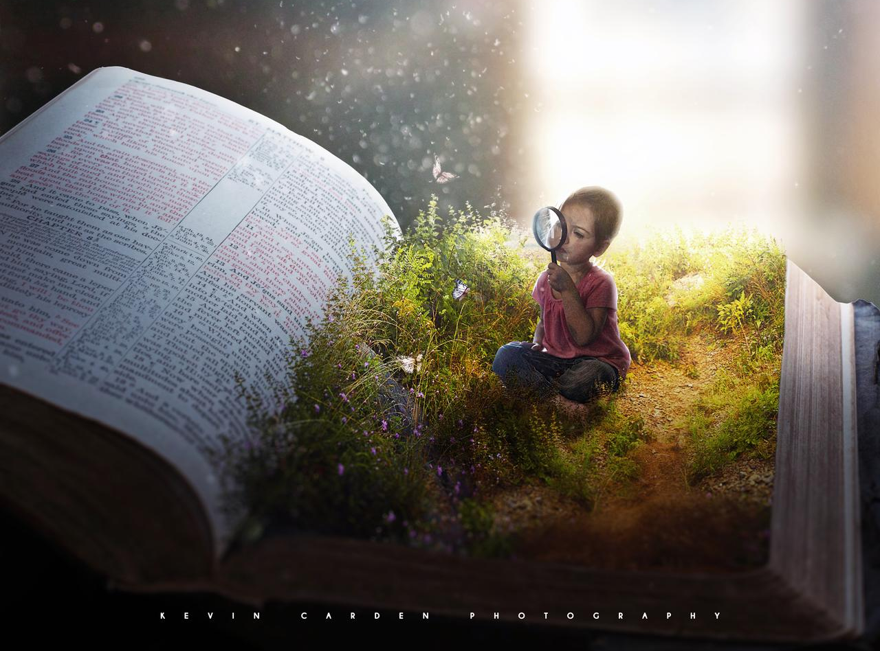
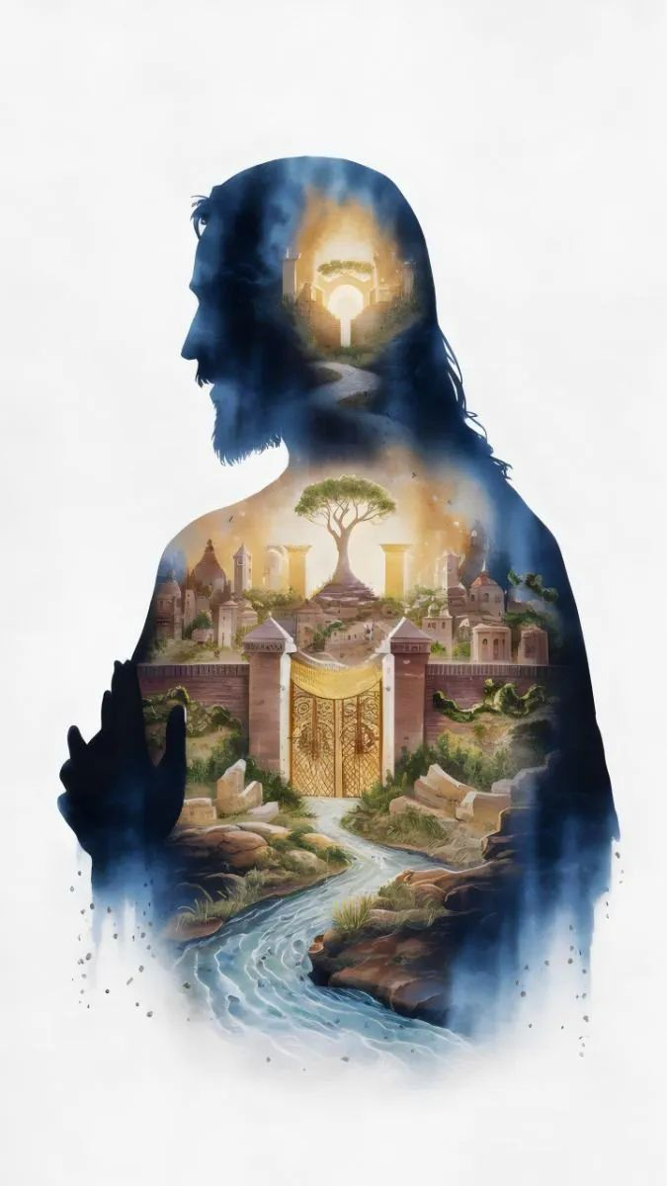
“മുമ്പെ അവന്റെ രാജ്യവും നീതിയും അന്വേഷിപ്പിൻ; അതോടുകൂടെ ഇതൊക്കെയും നിങ്ങൾക്കു കിട്ടും.”
മത്തായി 6:33

Slide 3

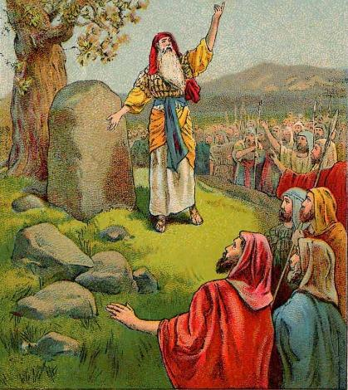
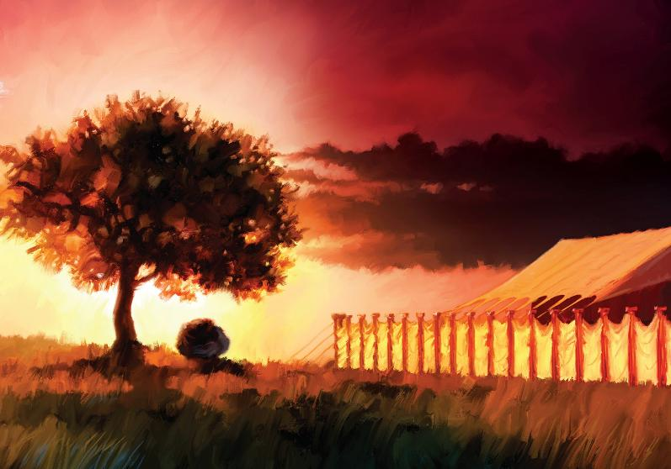








അത്ഭുതകരമായി യോർദ്ദാൻ കടന്നപ്പോൾ, എല്ലാ കനാന്യ രാജാക്കന്മാരും ഭയന്നുവിറച്ചു (യോശുവ 5:1). ഉടനടി കീഴടക്കാൻ നിലം ഒരുക്കപ്പെട്ടു.
എന്നിരുന്നാലും, യിസ്രായേലിന്റെ മുൻഗണന ഇതായിരുന്നില്ല, അവർ ആദ്യം ദൈവവുമായുള്ള കൂട്ടായ്മ തേടേണ്ടതായിരുന്നു.
വിജയങ്ങളുടെ നടുവിൽ, ഏബാൽ പർവതങ്ങൾക്കും ഗെരിസിം പർവതങ്ങൾക്കും ഇടയിലുള്ള ഒരു വലിയ യോഗത്തിൽ കർത്താവിനു സ്വയം സമർപ്പിക്കുന്നതിനായി ഒരു ഇടവേള എടുക്കാനും അവർ തീരുമാനിച്ചു.
കീഴടക്കൽ ഏതാണ്ട് അവസാനിച്ചപ്പോൾ, അവർ ആരാധനയുടെ ഒരു പുതിയ നാഴികക്കല്ല് പിന്നിട്ടു: അവർ ശീലോവിൽ ഒരു വിശുദ്ധമന്ദിരം പണിതു.
കീഴടക്കുന്നതിനു മുൻപുള്ള ആരാധന:
  ഉടമ്പടി പുതുക്കൽ (യോശുവ 5:1-9)
  കനാനിലെ ആദ്യത്തെ പെസഹ (യോശുവ 5:10-12)
പർവതങ്ങൾക്കിടയിൽ ആരാധന:
  ആരാധനയ്ക്കായി ഒരു ബലിപീഠം (യോശുവ 8:30-31)
  നിയമം ഓർക്കുക (യോശുവ 8:32-35)
ആരാധനയ്ക്കായി ഒരു പ്രത്യേക സ്ഥലം:
  വിശുദ്ധമന്ദിരം ഉയർത്തുന്നു (യോശുവ 18:1)

Slide 4
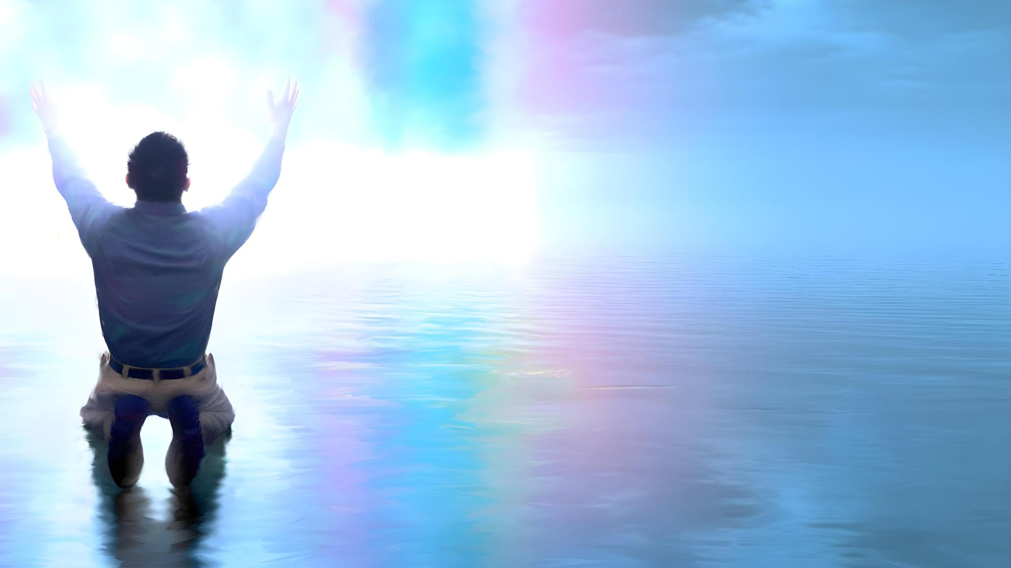
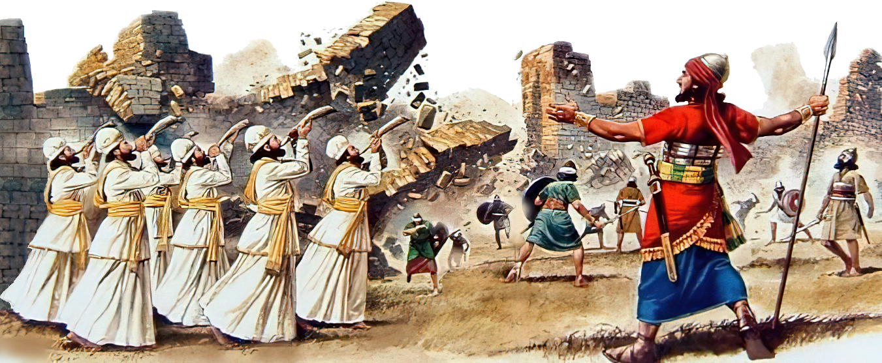
കീഴടക്കുന്നതിനു മുൻപുള്ള ആരാധന

Slide 5

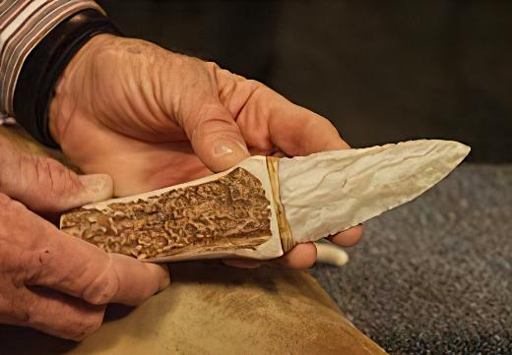
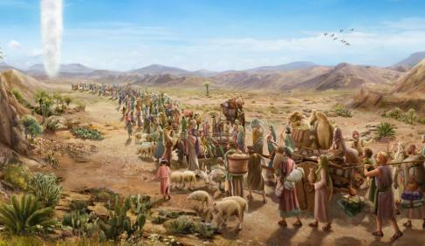

ഉടമ്പടി പുതുക്കൽ
“അക്കാലത്തു യഹോവ യോശുവയോടു: തീക്കല്ലുകൊണ്ടു കത്തി ഉണ്ടാക്കി യിസ്രായേൽമക്കളെ രണ്ടാമതും പരിച്ഛേദന ചെയ്ക എന്നു കല്പിച്ചു.” (യോശുവ 5:2)
യിസ്രായേൽ വിജയത്തിന്റെ ആദ്യഘട്ടത്തിൽ അധികാരകേന്ദ്രമായിരുന്ന യിസ്രായേൽ പാളയത്തിന് ഗിൽഗാൽ എന്ന പേരാണ് നൽകിയിരിക്കുന്നത്. ഈ പേരിന് എന്ത് പ്രാധാന്യമാണ് നൽകിയത് (യോശു. 5:9)?
മിസ്രയീം വിട്ടിട്ട് 40 വർഷത്തിലേറെയായെങ്കിലും, യിസ്രായേൽ വാഗ്ദത്ത ദേശത്ത് പ്രവേശിച്ചിരുന്നില്ല. ഇപ്പോൾ അവരുടെ കാലുകൾ അവിടെ ചവിട്ടുകയായിരുന്നു. “മിസ്രയീമിന്റെ നിന്ദ” നീക്കി ദൈവവുമായുള്ള ഉടമ്പടി പുതുക്കാനുള്ള സമയമായി.
ആദ്യത്തെ പെസഹാ കഴിക്കുന്നതിനുമുമ്പ്, യിസ്രായേലിലെ പുരുഷന്മാരെ പരിച്ഛേദന ചെയ്തിരുന്നു, കാരണം പരിച്ഛേദനയില്ലാത്ത ആർക്കും അതിൽ പങ്കുചേരാൻ കഴിയില്ലായിരുന്നു (പുറ. 12:48). എന്നാൽ അവർ ആദ്യമായി കനാൻ ദേശത്ത് പ്രവേശിക്കാൻ വിസമ്മതിച്ചതിനാൽ, ഉടമ്പടി ലംഘിക്കപ്പെട്ടു, മരുഭൂമിയിൽ ഒരു യിസ്രായേല്യനെയും പരിച്ഛേദന ചെയ്തില്ല (യോശു. 5:5).
ഉടമ്പടി പുതുക്കുന്നതിന്, ആ ഭൗതിക അടയാളം ആവർത്തിക്കേണ്ടത് ആവശ്യമായിരുന്നു (ഉൽപ. 17:10). ഈ പ്രവൃത്തി പ്രധാനപ്പെട്ടതിനെ ഒന്നാമത് വച്ചു. നമുക്ക്, ഇത് പിന്തുടരാൻ ഒരു മാതൃകയാണ്: “മുമ്പെ അവന്റെ രാജ്യവും നീതിയും അന്വേഷിപ്പിൻ; അതോടുകൂടെ ഇതൊക്കെയും നിങ്ങൾക്കു കിട്ടും.” (മത്തായി 6:33).

Slide 6

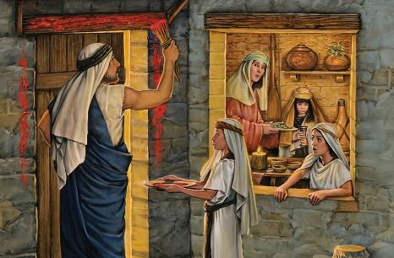
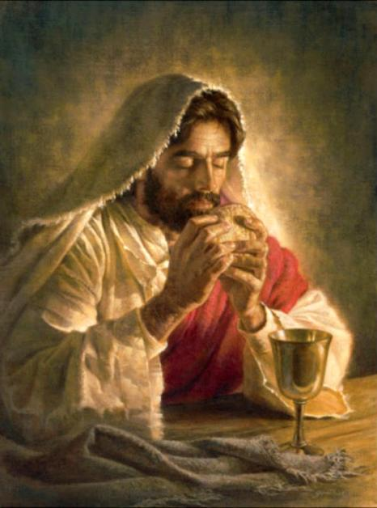
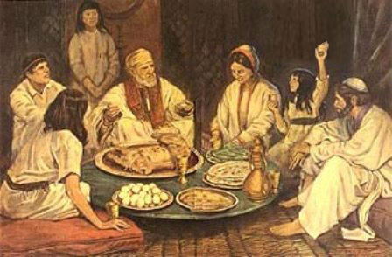
കനാനിലെ ആദ്യത്തെ പെസഹ
“യിസ്രായേൽമക്കൾ ഗില്ഗാലിൽ പാളയമിറങ്ങി; ആ മാസം പതിന്നാലാം തിയ്യതി സന്ധ്യാസമയത്തു യെരീഹോസമഭൂമിയിൽ വെച്ചു പെസഹ കഴിച്ചു.” (യോശുവ 5:10)
ഈജിപ്ത് മുതൽ കനാൻ വരെ, യിസ്രായേൽ ഒരു "ചിയാസ്റ്റിക് " പ്രക്രിയ പിന്തുടർന്നു, സംഭവങ്ങൾ വിപരീത ക്രമത്തിൽ ആവർത്തിച്ചു:
ഈജിപ്ത്
പരിച്ഛേദനയും പെസഹയും
ചെങ്കടൽ കടക്കുന്നു
മരുഭൂമി
ജോർദാൻ കടക്കുന്നു
പരിച്ഛേദനയും പെസഹയും
കനാൻ
ഈജിപ്തിൽ നിന്നുള്ള മോചനത്തിന്റെ പ്രതീകമായിരുന്നു ആദ്യത്തെ പെസഹാ. പുതിയ തലമുറ ആഘോഷിച്ച രണ്ടാമത്തെ പെസഹാ, വാഗ്ദത്ത ഭൂമി അവർ കൈവശപ്പെടുത്തിയതിന്റെ പ്രതീകമായിരുന്നു.
കുരിശുമരണത്തിന് തൊട്ടുമുമ്പ്, യേശു ഈ ആചാരത്തിന് പുതിയൊരു അർത്ഥം നൽകി, പുതിയ ചിഹ്നങ്ങളോടെ: കുഞ്ഞാട് അപ്പമായും രക്തം വീഞ്ഞായും മാറി.
ഇപ്പോൾ അവ നമ്മുടെ വീണ്ടെടുപ്പുകാരന്റെ ശരീരത്തിന്റെയും രക്തത്തിന്റെയും പ്രതീകങ്ങളാണ്, അവൻ നമ്മെ ഈജിപ്തിൽ നിന്ന് (അതായത്, നമ്മുടെ പാപത്തിൽ നിന്ന്) പുറത്തുകൊണ്ടുവന്ന് വാഗ്ദത്ത ദേശത്തേക്ക് കൊണ്ടുവരുന്നു (1 കൊരി. 11:23-26).

Slide 7

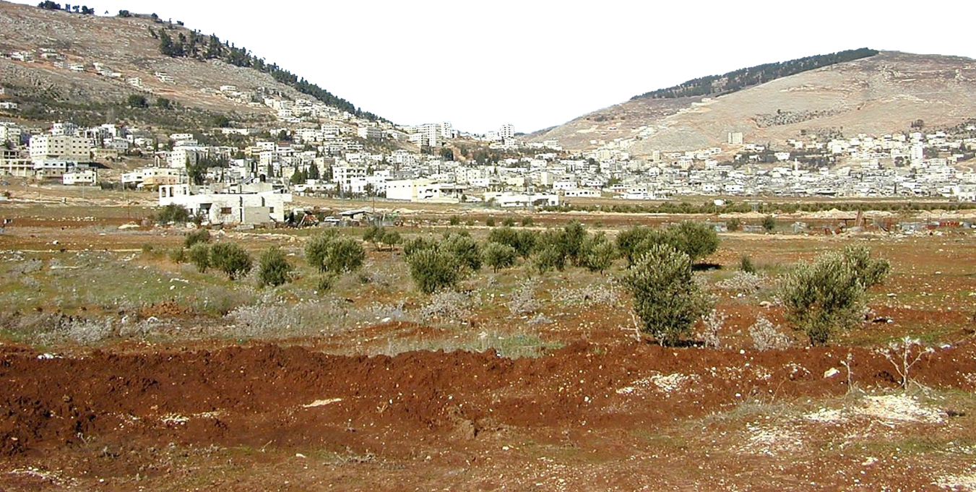
പർവതങ്ങൾക്കിടയിൽ ആരാധന

Slide 8

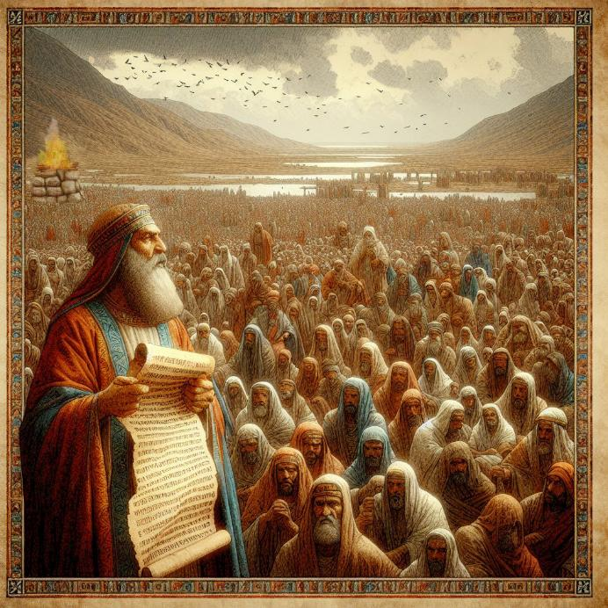
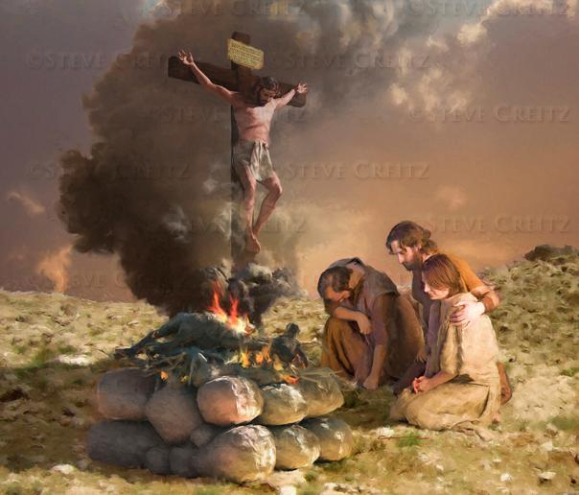
ആരാധനയ്ക്കായി ഒരു ബലിപീഠം
“അനന്തരം യോശുവ യിസ്രായേലിന്റെ ദൈവമായ യഹോവെക്കു ഏബാൽപർവ്വതത്തിൽ ഒരു യാഗപീഠം പണിതു.” (യോശുവ 8:30)
കനാൻ ദേശത്ത് പ്രവേശിക്കുമ്പോൾ ഏബാൽ പർവതത്തിൽ ഒരു യാഗപീഠം പണിയണമെന്നും ദൈവത്തിന് സ്തുതി അർപ്പിക്കണമെന്നും മോശെ കൽപ്പിച്ചിരുന്നു (ആവ. 27:5-7). ഗെരിസീമിൽ അല്ല, ഏബാൽ പർവതത്തിൽ എന്തുകൊണ്ട്?
ഒരു സ്മാരകത്തിൽ എഴുതി ജനത്തെ വായിച്ചുകേൾപ്പിക്കേണ്ട യാഗപീഠവും നിയമങ്ങളും അനുഗ്രഹങ്ങളോടും ശാപങ്ങളോടും ബന്ധപ്പെട്ടതായിരുന്നു. (ആവ. 27:12-13). ഗെരിസീമിന്മേൽ അനുഗ്രഹം ഉച്ചരിക്കപ്പെട്ടു, ഏബാലിന്മേൽ ശാപം ഉച്ചരിക്കപ്പെട്ടു.
നമുക്ക് അനുഗ്രഹം ലഭിക്കേണ്ടതിന് യേശു നമുക്കുവേണ്ടി ഒരു ശാപമായിത്തീർന്നു (ഗലാ. 3:13-14). ഈ യാഗപീഠം, നമുക്ക് വേണ്ടി, യേശുവിന്റെ യാഗത്തിന്റെ വ്യക്തമായ ഒരു ചിത്രമാണ്.
വിജയങ്ങളുടെ നടുവിൽ, ഇസ്രായേൽ ദൈവത്തിന് സ്വയം സമർപ്പിക്കാൻ ഒരു നിമിഷം തേടി. വ്യക്തിപരമായി മാത്രമല്ല, ദൈവത്തിന്റെ തിരഞ്ഞെടുക്കപ്പെട്ട ജനമായും നമ്മെത്തന്നെ ദൈവത്തിന് സമർപ്പിക്കാൻ, അവരുടെ മാതൃക അനുകരിക്കാനുള്ള ഒരു ക്ഷണമാണിത്.

Slide 9

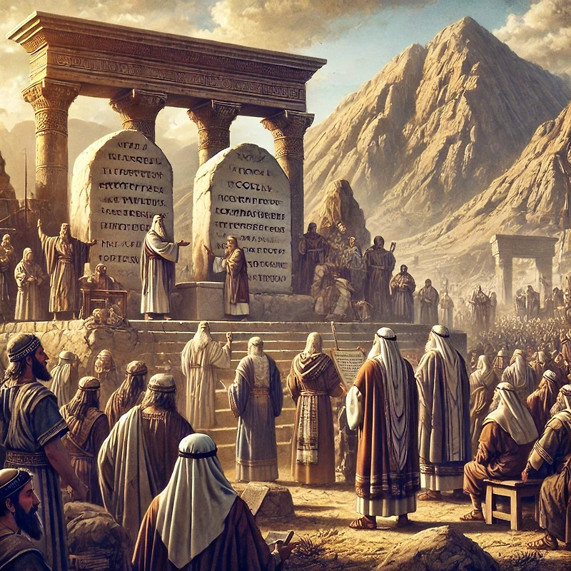
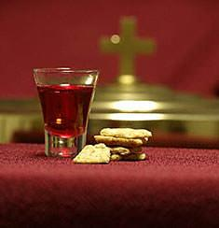
നിയമം ഓർക്കുക
“മോശെ എഴുതിയിരുന്ന ന്യായപ്രമാണത്തിന്റെ ഒരു പകർപ്പു അവൻ അവിടെ യിസ്രായേൽമക്കൾ കാൺകെ ആ കല്ലുകളിൽ എഴുതി.” (യോശുവ 8:32)
ഏബാൽ പർവതത്തിൽ യാഗപീഠം പണിതതിനുശേഷം, യോശുവ ചില കല്ലുകൾ സ്ഥാപിച്ച് അവയിൽ കുമ്മായം തേച്ചു. എന്നിട്ട് അവയിൽ ന്യായപ്രമാണത്തിന്റെ ഒരു പകർപ്പ് [ആവർത്തനപുസ്തകം, അതിൽ പത്ത് കൽപ്പനകളും വിവിധ നിയമങ്ങളും അനുഗ്രഹങ്ങളും ശാപങ്ങളും ഉൾപ്പെടുന്നു] എഴുതി (യോശു. 8:32; ആവ. 27:2-3).
ഒടുവിൽ, നിയമം ജനങ്ങളെ വായിച്ചു കേൾപ്പിച്ചു, രണ്ടു ഭാഗങ്ങളായി വിഭജിച്ചു - ഓരോ മലയുടെ വശത്തും ഓരോന്ന് (യോശുവ 8:33-35). ഈ വിധത്തിൽ, ദൈവവും അവന്റെ ജനവും തമ്മിലുള്ള ഉടമ്പടി പുതുക്കപ്പെട്ടു.
ഇത് നമുക്കും ഒരു വിളിയാണ്. ദൈവത്തിന്റെ ശേഷിപ്പ് ജനമെന്ന നിലയിൽ, അവൻ നമ്മെ എങ്ങനെയാണ് ഇത്രയും ദൂരം നയിച്ചതെന്നും അവൻ നമുക്ക് നൽകിയ അനുഗ്രഹങ്ങളെക്കുറിച്ചും ഓർമ്മിച്ചുകൊണ്ട്, നാം ഇടയ്ക്കിടെ അവനുമായുള്ള നമ്മുടെ ഉടമ്പടി പുതുക്കണം.
നമ്മുടെ വ്യക്തിപരമായ നവീകരണത്തിനു പുറമേ, ദൈവജനമെന്ന നിലയിൽ വിശുദ്ധ തിരുവത്താഴം നമുക്ക് നവീകരണത്തിന്റെ പ്രത്യേക നിമിഷം കൂടി നൽകുന്നു.

Slide 10
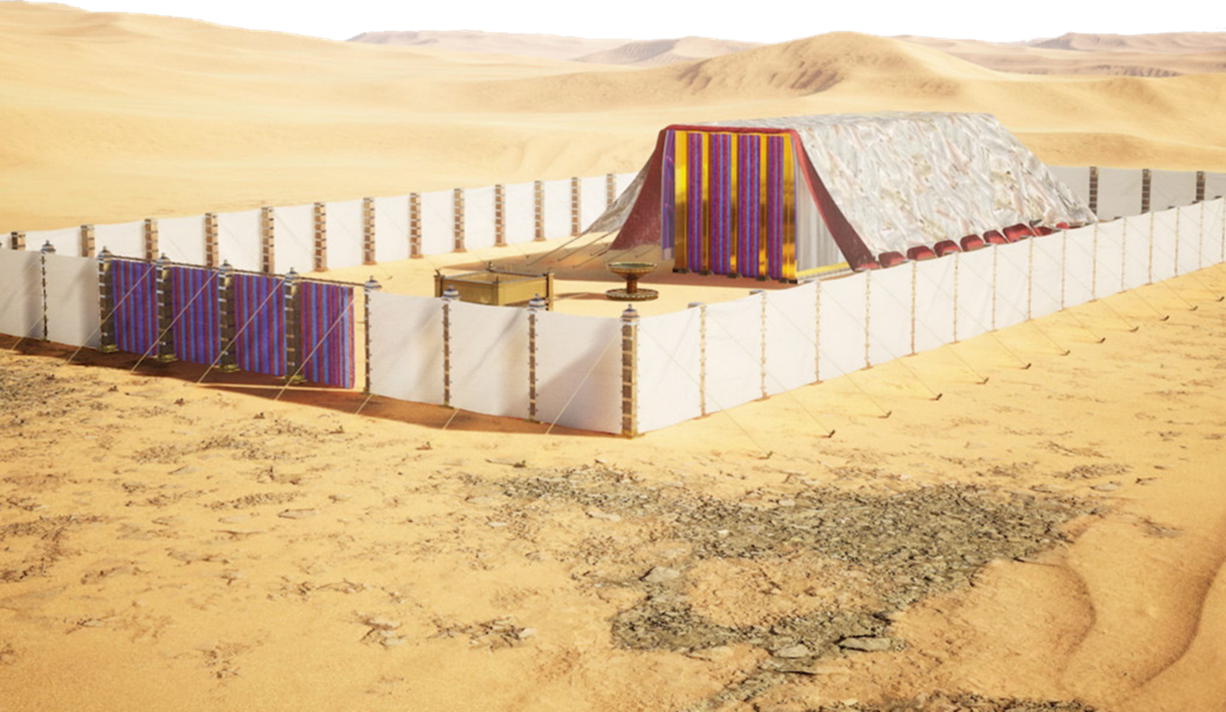
ആരാധനയ്ക്കായി ഒരു പ്രത്യേക സ്ഥലം

Slide 11
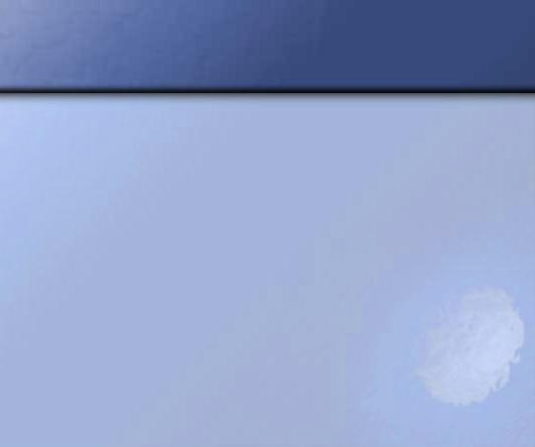
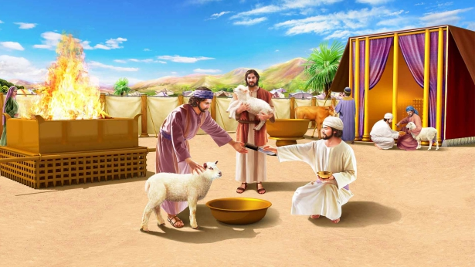
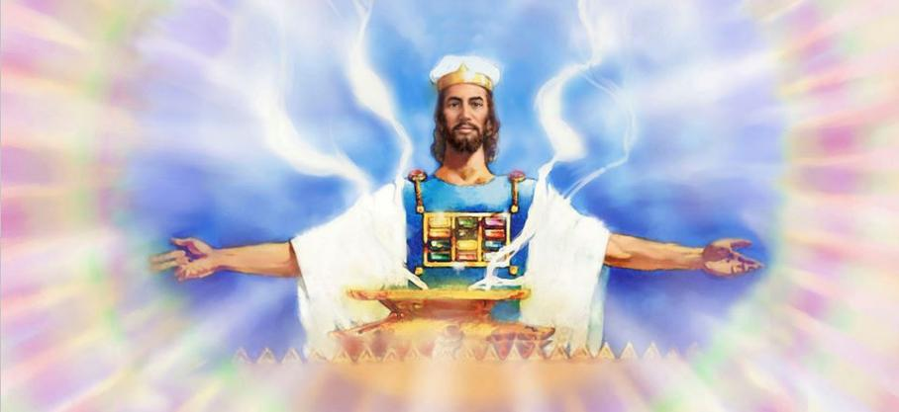
വിശുദ്ധമന്ദിരം ഉയർത്തുന്നു
“അനന്തരം യിസ്രായേൽമക്കളുടെ സഭ മുഴുവനും ശീലോവിൽ ഒന്നിച്ചുകൂടി അവിടെ സമാഗമനക്കുടാരം നിർത്തി; ദേശം അവർക്കു കീഴടങ്ങിയിരുന്നു.” (യോശുവ 18:1)
യിസ്രായേൽ ദേശം കീഴടക്കിയിരുന്നു. ഏഴ് ഗോത്രങ്ങൾക്ക് ഇതുവരെ അവരുടെ ഓഹരി ലഭിച്ചിരുന്നില്ലെങ്കിലും, ഏറ്റവും പ്രമുഖമായ ഗോത്രങ്ങൾക്കിടയിൽ ആ പ്രദേശം വിഭജിക്കപ്പെട്ടിരുന്നു. രൂബേൻ, ഗാദ്, മനശ്ശെയുടെ പാതി ഗോത്രം എന്നീ യോദ്ധാക്കളെ യോർദ്ദാന്നക്കരെയുള്ള അവരുടെ അവകാശങ്ങളിലേക്ക് അയയ്ക്കണമായിരുന്നു.
ഗോത്രങ്ങൾ വേർപിരിയുന്നതിനുമുമ്പ്, ഒരു പ്രത്യേകവും അനിവാര്യവുമായ പ്രവൃത്തി നിർവഹിച്ചു: യിസ്രായേലിന്റെ ആരാധനയുടെ കേന്ദ്രമായ സമാഗമന കൂടാരത്തിന്റെ നിർമ്മാണം (യോശു. 18:1).
ദൈവത്തിന്റെ ദൃശ്യ വാസസ്ഥലമായ വിശുദ്ധമന്ദിരം, എല്ലാവരും ആരാധനയിൽ ഐക്യപ്പെടുന്ന ഐക്യത്തിന്റെ ബിന്ദുവായിരുന്നു. ദൈവത്തിന്റെ സാന്നിധ്യമില്ലാതെ, ഭൂമി കൈവശം വയ്ക്കുന്നത് അർത്ഥശൂന്യമായിരുന്നു.
ഇന്ന്, ആധുനികവും ഉത്തരാധുനികവുമായ ഭീമന്മാരെ മറികടക്കാൻ ഇനിയും ഉള്ളപ്പോൾ, യേശു നമുക്കുവേണ്ടി മധ്യസ്ഥത വഹിക്കുന്ന സ്വർഗ്ഗീയ വിശുദ്ധമന്ദിരത്തിൽ നമ്മുടെ ശ്രദ്ധ കേന്ദ്രീകരിക്കേണ്ടത് വളരെ പ്രധാനമാണ്.

Slide 12

“മോശ ആവർത്തനപുസ്തകം മുഴുവനും ജനങ്ങൾക്ക് പ്രസംഗങ്ങളിലൂടെ നൽകിയിട്ട് ആഴ്ചകൾ കഴിഞ്ഞിരുന്നില്ല, ഇപ്പോൾ യോശുവ വീണ്ടും ന്യായപ്രമാണം വായിച്ചു.”
യിസ്രായേലിലെ പുരുഷന്മാർ മാത്രമല്ല, “എല്ലാ സ്ത്രീകളും കുട്ടികളും” ന്യായപ്രമാണം വായിച്ചു ശ്രദ്ധിച്ചു; കാരണം അവരും അറിയുകയും അവരുടെ കടമ നിർവഹിക്കുകയും ചെയ്യേണ്ടത് പ്രധാനമായിരുന്നു. […]
ബൈബിളിലെ ഓരോ അധ്യായവും ഓരോ വാക്യവും ദൈവത്തിൽ നിന്നുള്ള മനുഷ്യരുമായുള്ള ആശയവിനിമയമാണ്. നാം അതിലെ പ്രമാണങ്ങൾ നമ്മുടെ കൈകളിൽ അടയാളങ്ങളായും നമ്മുടെ കണ്ണുകൾക്കിടയിൽ നെറ്റിപ്പട്ടങ്ങളായും ബന്ധിക്കണം. പഠിക്കുകയും അനുസരിക്കുകയും ചെയ്താൽ, പകൽ മേഘസ്തംഭവും രാത്രി അഗ്നിസ്തംഭവും യിസ്രായേല്യരെ നയിച്ചതുപോലെ, അത് ദൈവജനത്തെ നയിക്കും.
EGW (ഗോത്രപിതാക്കന്മാരും പ്രവാചകന്മാരും, pp. 500-504)

